Slide 1
IN1000 – Introduksjon til objektorientert programmering Gruppetime
Gruppe 29/31

Slide 2
Plan for i dag
Bli kjent
Introduksjon til faget
Øvelser
Lab

Slide 3
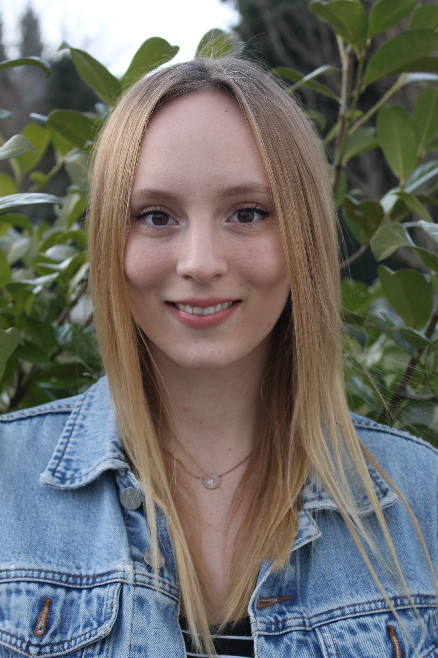
Om meg
Gwendolyn Borchsenius (gwendob@uio.no)
Fra Tyskland, 23 år gammel
Masterstudent på design
Glad i å lage musikk, mat og surfing
Ønsker meg en aktiv zoom-gruppetime der vi kan interagere og lære av hverandre.
Alle spørsmål er lov.

Slide 4
Bli kjent
Navn
Alder
Hva dere studerer
Hva dere er glad i å gjøre i fritiden

Slide 5
Oppmøteregistrering

Slide 6
Stikkord
Kodeflyt
Utskrift
Variabler
Typer
Kommentarer
Input
Beslutninger

Slide 7
Introduksjon til faget
Mattermost, MineStudier, Devilry, Trix
Sjekk UiO-e-posten deres og IN1000-emnesiden regelmessig
Ved utsettelser/sykemeldinger, tar kontakt med studieadministrasjonen (studieinfo@ifi.uio.no)

Slide 8
Obliger
8 totalt
https://www.uio.no/studier/emner/matnat/ifi/IN1000/h20/Obligatoriske-innleveringer/
Leveres i devilry før fristen
Første oblig frist 25.09 kl. 23:59!
Plagiat! - Ikke lov å kopiere andres kode

Slide 9
Øvelser
Kodeflyt - Programmet utføres alltid i rekkefølgen koden er skrevet
Utskrift til skjerm
print()
Variabler
Tilordning av verdi
F.eks. a = 5 print(a)
print (‘’Tallet er: ‘’ , a)

Slide 10
Øvelser
husnr = 6 adresse = ’’Gate veien’’
by = ‘’Oslo’’
print(’’Adressen er ’’, adresse, husnr, ’’ og det ligger i ’’, by)
Hva blir utskriften?

Slide 11
Typer
int - heltall
double - flyttall
str - tekststreng
Boolean – True/False

Slide 12
Lab
Oppgave 1
Hva tror du følgende program skriver ut til terminalen? Diskuter med gruppen.
alder = 30
print(“Din alder er”, alder)
alder = 15

Slide 13
Lab
Oppgave 2
Skriv et program med penn og papir som gjør følgende
Lag to variabler med verdiene 4 og 5
Skriv ut summen av tallene til terminal

Slide 14
Lab
Oppgave 3
Hva tror du følgende program skriver ut til terminal? Diskuter med gruppen. Skriv det som skrives ut som kommentarer i programkode.
print(‘’39+3’’)
print(39+3)

Slide 15
Lab
Oppgave 4
Hva blir variablen a i de ulike utrykkene. Skriv svaret som kommentarer
a = 4+5
a = 6-2
a = 4*2
a = 11/2
a = 11//2

Slide 16
Lab
Oppgave 5
Hva tror du følgende program skriver ut til terminalen? Diskuter med gruppen, og skriv ned den nøyaktige teksten.
tall1 = “120”
tall2 = “3”
tall3 = tall1 + tall2
print(“Tall 1:”, tall1, “og tall 2:”, tall2, “blir tilsammen:”, tall3)

Slide 17
Keyboard input
Input, dvs. Det vi kan få fra “brukeren” via terminalen.
skrevet_inn = input()
Eksempel
print(‘’hva heter du?’’)
navn = input()
print(‘’hei’’, ‘navn, ‘’!’’)

Slide 18
Lab
Oppgave 6
Skriv et lite program som tar navn og alder til en person som input og deretter skriver ut “Hei <navn> , du er <alder> ar gammel!”. Husk å gi tydelige beskjeder om hva som forventes som input av brukeren.

Slide 19
Beslutninger
If else, elif
Syntaks
if <uttrykk>: (hvis uttrykket evalueres til sant) <gjør dette>
else: (hvis utrykket evalueres til ikke sant) <gjør dette>

Slide 20
Beslutninger
Eksempel
tall = 5 #tilordning/deklarering av variabel
if tall == 5 : #evaluering av uttrykk
print(“tall er 5!”)
else :
print(“tall er ikke 5!”)

Slide 21
Beslutninger
Eksempel
a = 4
b = 6
if a > b:
print(a, ‘’ er storre enn ’’, b)
else :
print(b, ‘’ er storre enn ‘’,a)

Slide 22
Lab
Oppgave 7
Hva printes ut her?
a = 4
b = 6
if a > b:
print(a, ’’ er storre enn ’’, b)
else :
print(b, ‘’ er storre enn ‘’, a)

Slide 23
Lab
Oppgave 8
Diskuter forskjellen på disse to
if a > b:
print(a, ’’ er større enn ’’, b)
elif b > a:
print(b, ’’ er større enn ’’, a)
else:
print (a, ’’ er lik ‘’, b)
if a > b:
print(a, ‘’er storre enn’’ , b)
if b > a:
print(b, ‘’er storre enn’’, a)
else :
print(a, ‘’ er lik ’’, b)

